Slide 1

Ставропольский государственный аграрный университет
«Безопасность работ при эксплуатации и ремонте оборудования электрических подстанций и сетей»
ДОЦЕНТ КАФЕДРЫ «ЭЛЕКТРОСНАБЖЕНИЕ
И ЭКСПЛУАТАЦИЯ
ЭЛЕКТРООБОРУДОВАНИЯ» ПРИВАЛОВ ЕВГЕНИЙ ЕВГРАФОВИЧ

Slide 2
Ставропольский государственный аграрный университет
Раздел 2.
«Оформление документации по охране труда и электробезопасности при эксплуатации и ремонте электрических установок и сетей»

Slide 3
Ставропольский государственный аграрный университет
Тема 2.2
Ведение документации при выполнении работ.

Slide 4
Ставропольский государственный аграрный университет
Практическое занятие № 1
Оформление наряда-допуска и распоряжения для работы в электроустановках и электрических сетях.

Slide 5
Ставропольский государственный аграрный университет
Учебные цели
1. Изучить оформление наряда-допуска и распоряжения для работы в электроустановках и электрических сетях.

Slide 6
Ставропольский государственный аграрный университет
Учебные вопросы.
Оформление наряда-допуска и распоряжения для работы в электроустановках и электрических сетях.

Slide 7
Ставропольский государственный аграрный университет
Учебная литература.
1. Правила охраны труда при эксплуатации электроустановок (ПОТЭУ). М: НОРМАТИКА, 2020. - 238с.

Slide 8


Slide 9
Ставропольский государственный аграрный университет
1. Оформление наряда-допуска и распоряжения для работы в электроустановках и электрических сетях.

Slide 10
Ставропольский государственный аграрный университет
1. Наряд оформляется в двух экземплярах.
2. При передаче по телефону, радио наряд выписывается в трех экземплярах.
3. Наряд также разрешено оформлять в электронном виде и передавать по электронной почте.

Slide 11
Ставропольский государственный аграрный университет
Факт допуска к работе регистрируют записью в оперативном журнале-ОЖ. В ОЖ оформляются события и действия по состоянию оборудования ЭУ, выданные команды, распоряжения, разрешения, выполнение работ по нарядам, распоряжениям, в порядке текущей эксплуатации, приемка и сдача смены

Slide 12
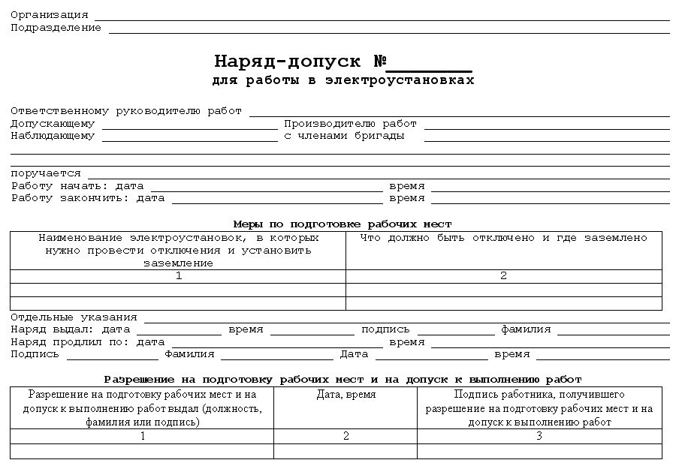

Slide 13
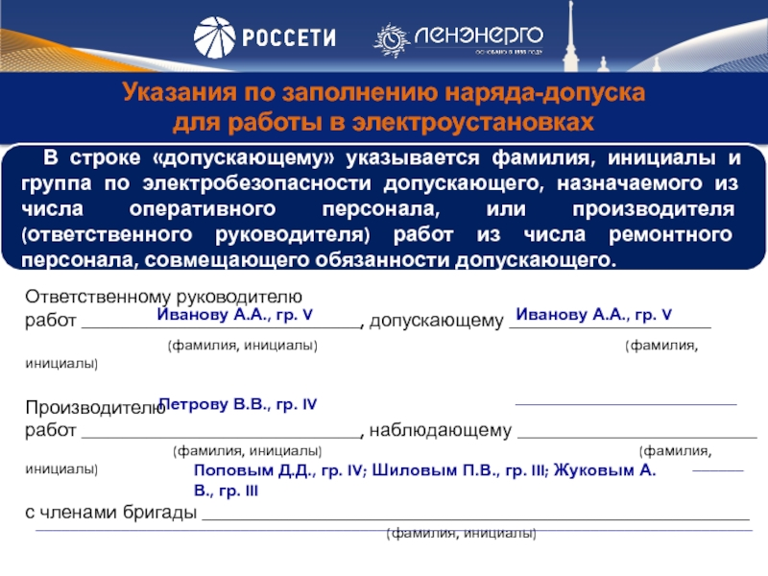

Slide 14


Slide 15


Slide 16
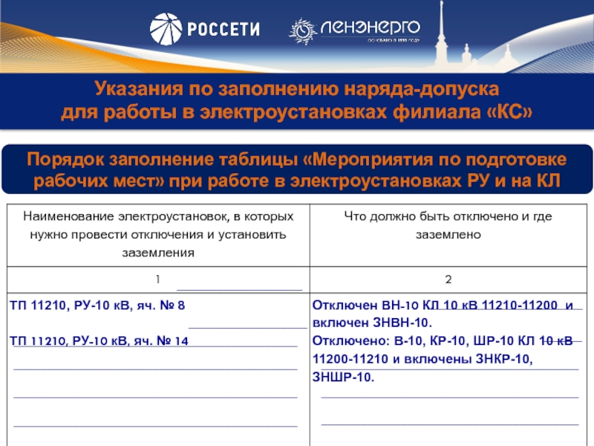

Slide 17


Slide 18
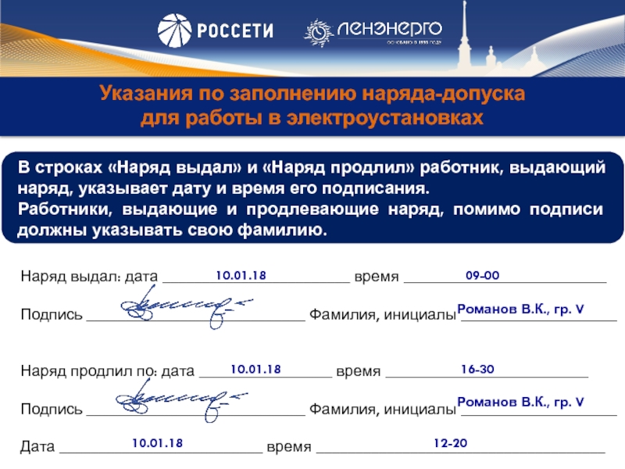

Slide 19


Slide 20
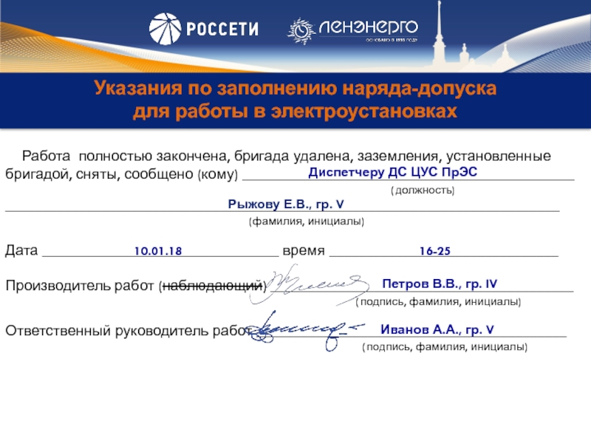

Slide 21
Ставропольский государственный аграрный университет
Работы в ЭУ могут проводиться по распоряжению-письменному заданию на производство работы, определяющим ее содержание, место, время, меры безопасности и работников, которым поручено ее выполнение, с указанием их групп по электробезопасности. Распоряжение имеет разовый характер.

Slide 22
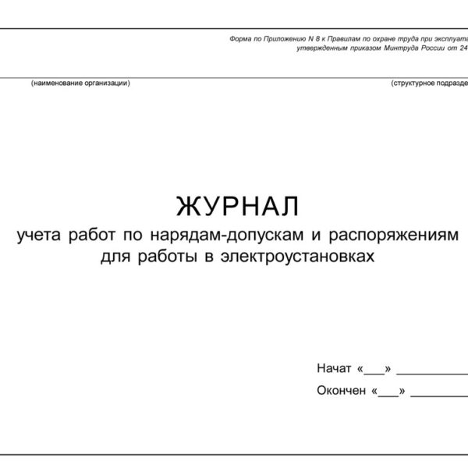

Slide 23
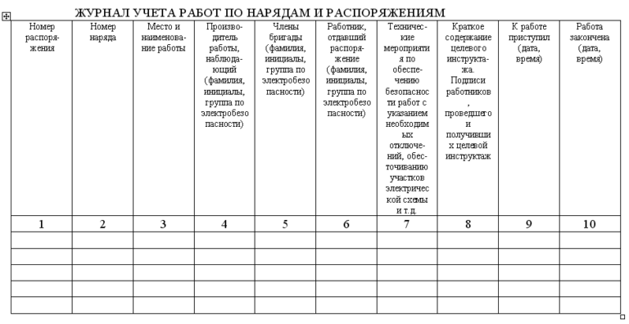

Slide 24
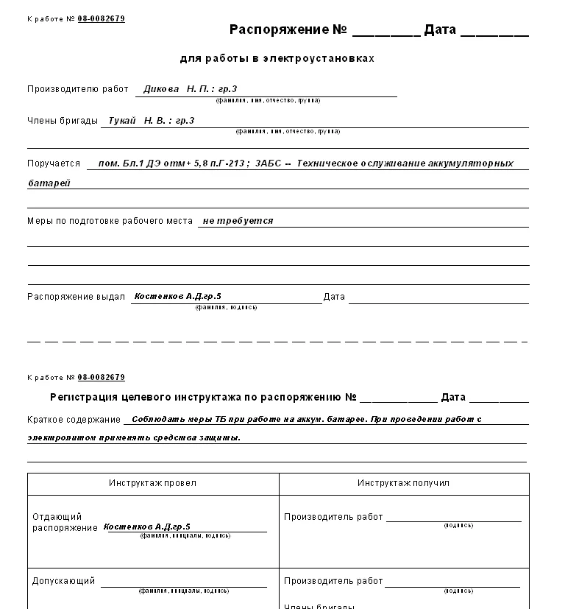

Slide 25


Slide 26


Slide 27
Ставропольский государственный аграрный университет
Заключение.
Оформление наряда-допуска и распоряжения для работы в электроустановках и электрических сетях выполнено.

